Slide 1



Compétences vertes et numériques en Afrique
Le 6e Forum continental de l'ACQF
"Construire des systèmes de certification prêts pour l'avenir pour l'Afrique"
Mauro Pelucchi
Directeur de Global Data Science Lightcast

Slide 2

Ordre du jour – thème d’aujourd’hui
Tendances vertes et numériques
Qu'est-ce qu'un profil professionnel?
Qu'est-ce que cela signifie pour les décideurs politiques et les prestataires de services éducatifs?

Slide 3
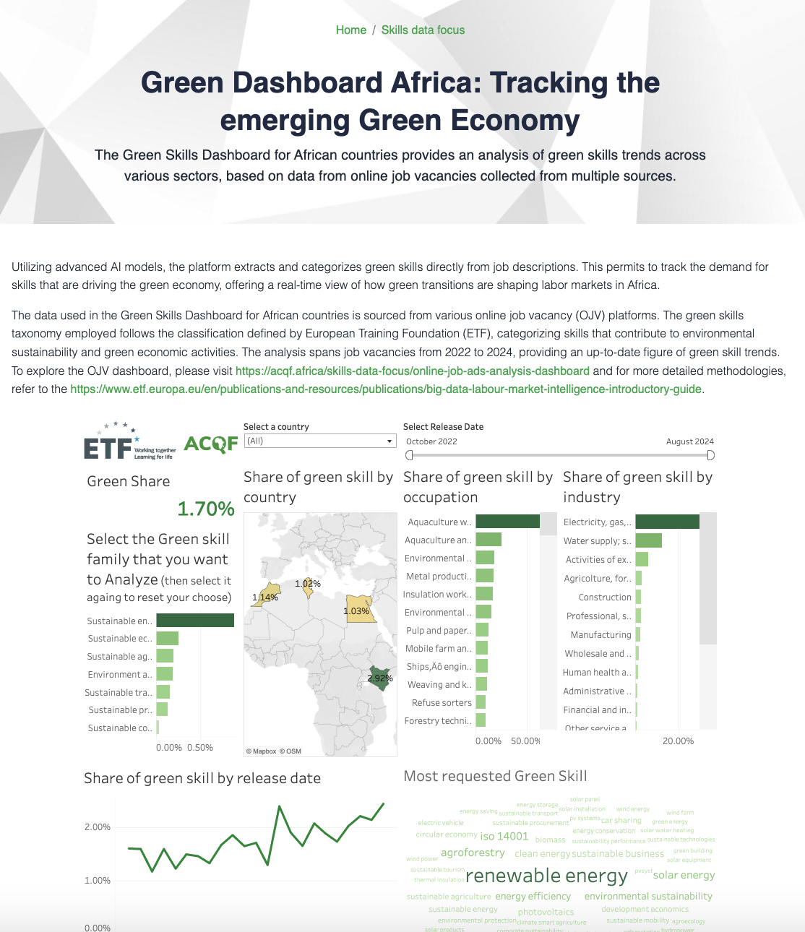

Tableau de bord des compétences vertes pour les pays africains
https://acqf.africa/skills-data-focus/big-data-lmi-green-dashboard-africa

Slide 4



De quoi avons-nous besoin pour préparer la révolution verte?
Analyser les emplois et les compétences pour un avenir vert
Créer des programmes pour diffuser les compétences vertes
Élaborer les parcours professionnels et la transition pour les nouveaux et les anciens emplois

Slide 5

Pôles de compétences vertes
Environnement et tourisme durable | Ce groupe comprend des compétences liées à la gestion des écosystèmes naturels, tels que les forêts et les zones maritimes, et comprend des compétences pour promouvoir le tourisme durable.
Agriculture durable | Ces compétences sont axées sur l'amélioration des pratiques agricoles qui sont durables sur le plan environnemental et bénéfiques pour les producteurs, les consommateurs et les écosystèmes.
Construction durable | Les compétences relevant de ce pôle consistent à améliorer l’efficacité énergétique des bâtiments et à aligner les pratiques de construction sur les principes d’une économie circulaire.
Économie durable | Ce groupe fait référence aux compétences qui soutiennent le concept plus large d’économie circulaire, y compris l’utilisation efficace des ressources et la minimisation des déchets.
Énergie durable | Compétences liées à la transformation de la production d'énergie par l'intégration de sources renouvelables, telles que l'énergie solaire, éolienne ou hydroélectrique.
Une production durable | Ces compétences sont pertinentes pour modifier les méthodes de production existantes afin de réduire l'impact environnemental et d'accroître la durabilité.
Transports durables | Ce pôle comprend des compétences visant à réduire les émissions dues aux transports, à utiliser des carburants de substitution et à promouvoir des systèmes de partage de la mobilité.

Slide 6
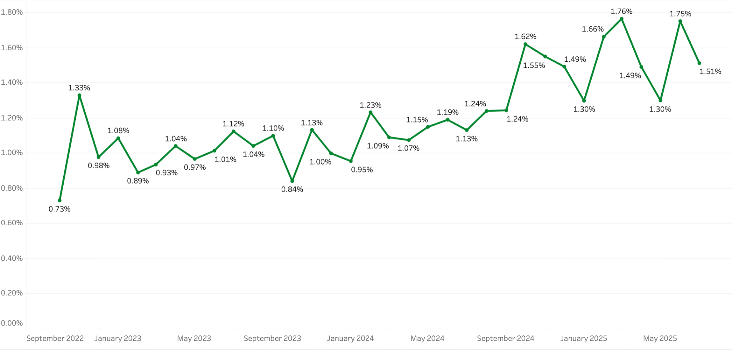
Les offres d'emploi vertes collectées dans 4 pays africains
Présence de compétences vertes : 1,17 % des publications mentionnent au moins une compétence verte.
Principales familles de compétences vertes:
Énergie durable
Économie durable
Environnement & Tourisme durable
Agriculture durable
Signe une pertinence croissante des compétences vertes dans les professions, les industries et les pays, alignée sur les changements mondiaux vers les énergies renouvelables et l'efficacité.
Source : ETF & Lightcast Offres d'emploi mondiales

Slide 7
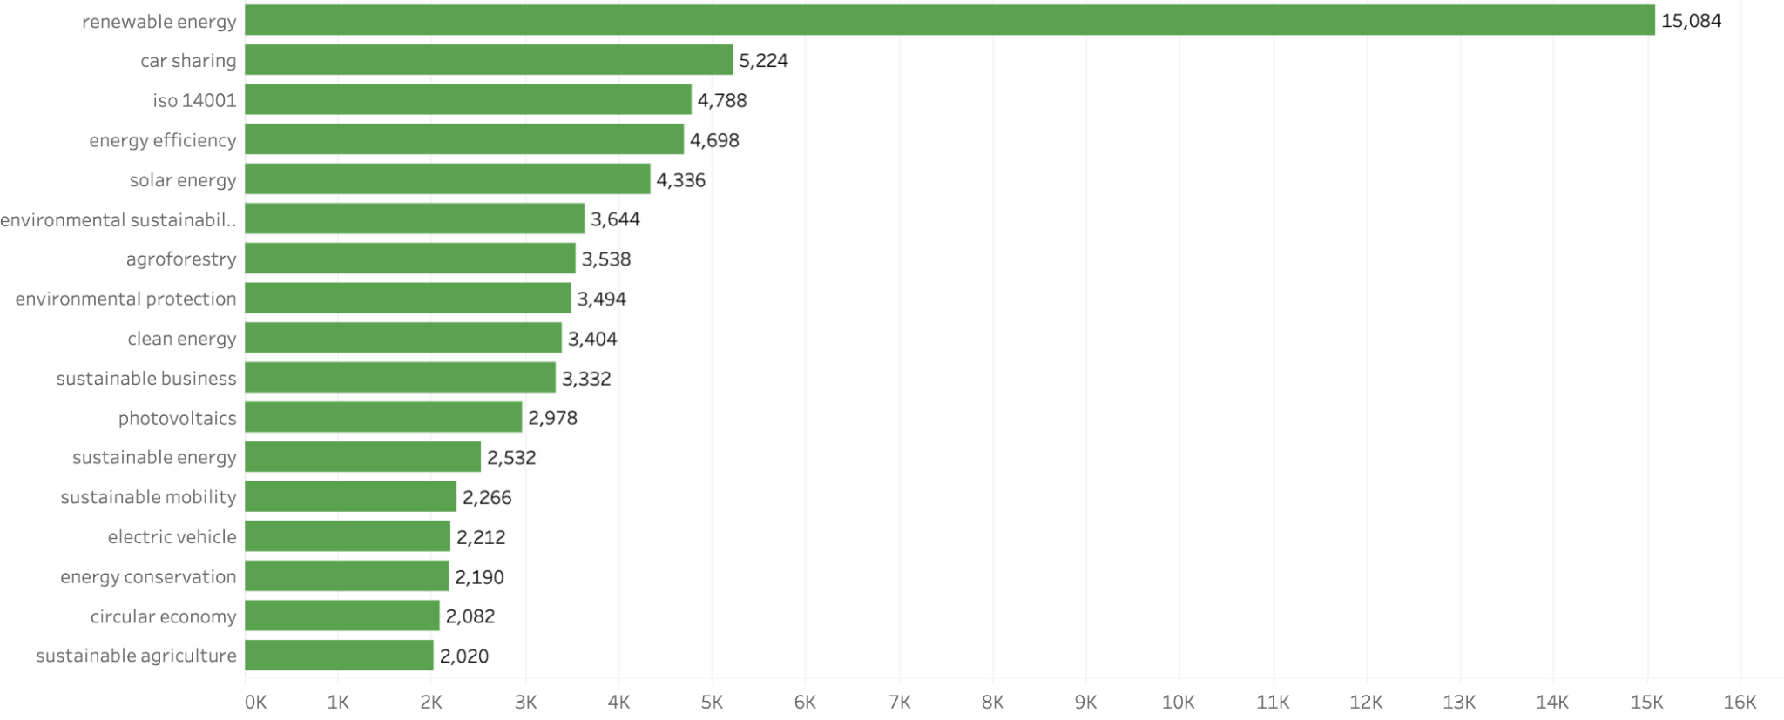
Compétences vertes - 279 compétences uniques
La demande de transition écologique est tirée par les énergies renouvelables, l’efficacité énergétique et la protection de l’environnement, mais l’offre de main-d’œuvre ne suit pas le rythme (22,4 % contre 12,3 % de croissance en 2022-23, FEM 2024).
Cet écart croissant met en évidence la nécessité de politiques ciblées et de développement de la main-d'œuvre pour doter les travailleurs de compétences vertes.

Slide 8
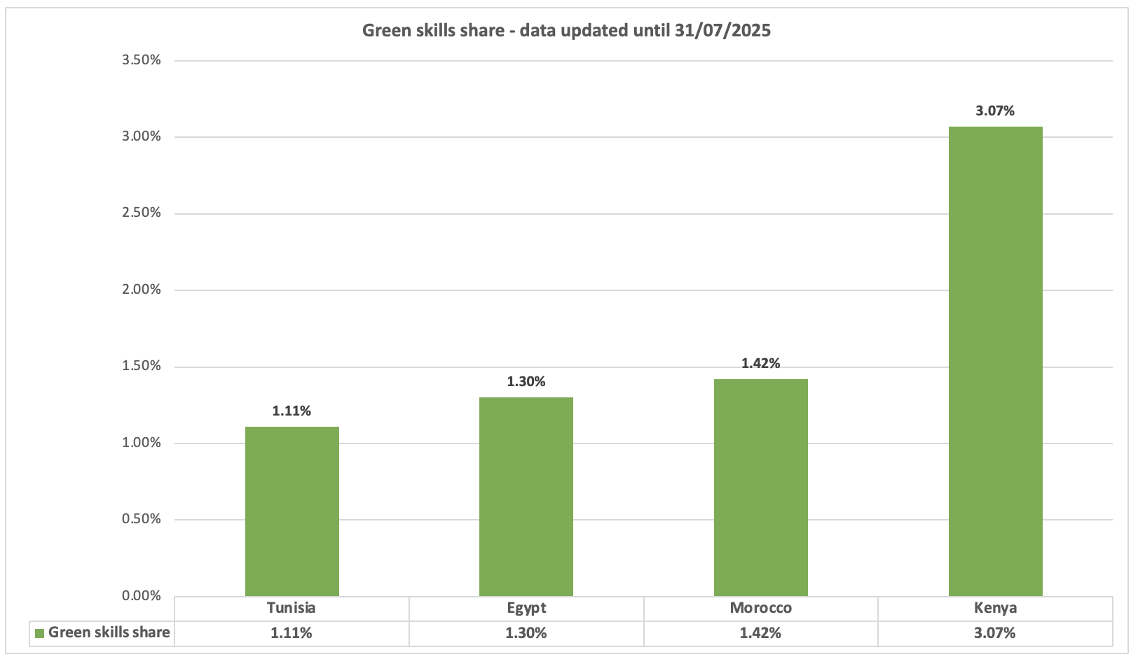
Les emplois verts sont en hausse, mais l'ampleur est différente selon les pays
Le Kenya et le Maroc se distinguent par la plus forte demande relative de compétences vertes, reflétant une dynamique plus forte dans leur transition écologique.
Leurs progrès mettent en évidence le potentiel d'investissements ciblés dans l'éducation, de politiques de soutien et de croissance des industries vertes.
Le renforcement de ces efforts peut accélérer le développement d'une main-d'œuvre qualifiée et durable et positionner les deux pays en tant que leaders régionaux de l'économie verte.
Source : ETF & Lightcast Offres d'emploi mondiales

Slide 9
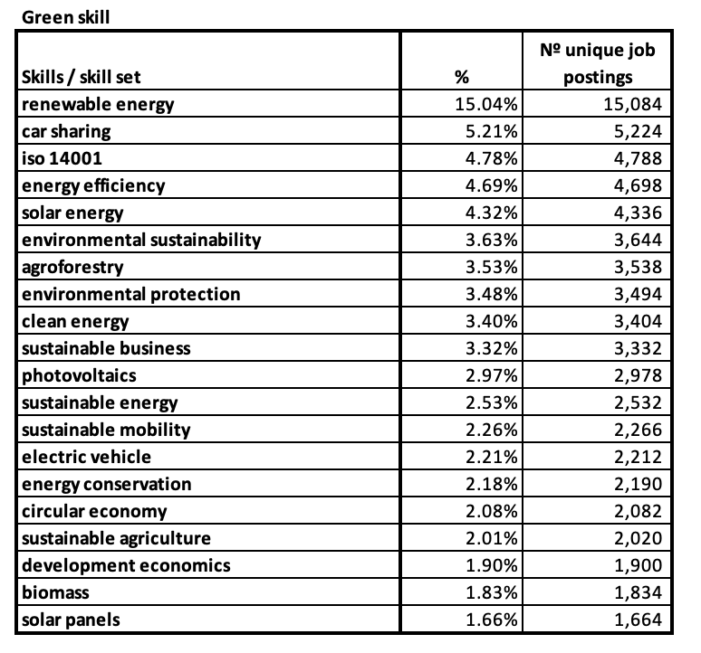
Demande de compétences «vertes» en Afrique:
Compétences vertes dans l'ensemble de la chaîne de valeur de l'économie verte
La demande de compétences vertes reflète l’ensemble de la chaîne de valeur de l’économie verte. Les compétences liées à l'énergie, telles que les énergies renouvelables, l'efficacité énergétique, l'énergie solaire et l’énergie solaire photovoltaïque, sont au cœur de la transition vers des systèmes énergétiques propres.
Autour de ce noyau, les compétences liées aux normes et à la gestion (ISO 14001, durabilité environnementale, entreprise durable) garantissent que la durabilité est intégrée dans les pratiques de l'entreprise.
Plus loin dans la chaîne, les compétences appliquées et sectorielles, de l’agroforesterie et de l’agriculture durable à l’économie circulaire et à la mobilité durable, étendent les pratiques vertes à la production, à l’utilisation des terres et aux transports. Cette distribution montre comment les compétences vertes ne sont pas isolées mais interconnectées, soutenant une transformation systémique vers une économie durable.
Source : ETF & Lightcast Offres d'emploi mondiales

Slide 10
Définir des ensembles de compétences: faire le lien entre la demande de compétences vertes et la formation et les politiques.
Un ensemble de compétences de cadre est une combinaison de capacités, de connaissances et d'expertise nécessaires pour des tâches ou des rôles spécifiques. Il aide à aligner les compétences de la main-d'œuvre sur les demandes d'emploi et les besoins de formation.
Principales catégories de compétences
Compétence clés
électricité et énergie
politiques du secteur de l'énergie
énergie solaire
efficacité énergétique
électricité
assurer la gestion énergétique des installations
technologies des énergies renouvelables
Énergie durable
Les principaux titres d'emploi utilisés pour le recrutement lié à l'énergie durable
comprennent: Ingénieur des énergies renouvelables, analyste des systèmes énergétiques, installateur solaire photovoltaïque et technicien éolien
ingénierie
principes d'ingénierie
opérations de maintenance
prototypes de conception
gestion et administration
gestion de la relation client
gestion des coûts
identifier les fournisseurs
définir des normes de qualité
gérer les budgets
processus opérationnels
développement de logiciels et d'applications
programmation informatique
base de données
accéder aux données numériques et les analyser
Avoir une connaissance de l'informatique
systèmes TIC d'entreprise
utiliser un logiciel de feuilles de calcul
Effectuer l'analyse des données
Source : ETF & Lightcast Offres d'emploi mondiales
Catégories de compétences et compétences: Taxonomie de l’ESCO
s'adapter au changement
développer des solutions
Autres catégories
travailler en équipe
Principes du travail d'équipe
travailler efficacement

Slide 11
Définir des ensembles de compétences: faire le lien entre la demande de compétences vertes et la formation et les politiques.
Un ensemble de compétences de cadre est une combinaison de capacités, de connaissances et d'expertise nécessaires pour des tâches ou des rôles spécifiques. Il aide à aligner les compétences de la main-d'œuvre sur les demandes d'emploi et les besoins de formation.
Principales catégories de compétences
Compétence supérieure
environnement
s'adapter aux différentes conditions météorologiques
conserver les forêts
impact sur le changement climatique
ingénierie
conserver les ressources en eau
gestion des déchets
Agriculture durable
Principaux titres d'emploi utilisés pour le recrutement lié à l'agriculture durable
comprennent: Spécialiste de l'agriculture durable, agroécologue et gestionnaire de ferme biologique
économie & droit
développer la politique environnementale
assurer le respect de la législation environnementale
gestion et administration
gestion de projet
mener des enquêtes de reboisement
identifier les fournisseurs
Projets relatifs à la faune sauvage
gérer les budgets
développement de logiciels et d'applications
programmation informatique
base de données
accéder aux données numériques et les analyser
Avoir une connaissance de l'informatique
utiliser microsoft office
logiciels de bureautique
Effectuer l'analyse des données
Source : ETF & Lightcast Offres d'emploi mondiales
Catégories de compétences et compétences: Taxonomie de l’ESCO
s'adapter au changement
adopter une approche proactive
Autres catégories
travailler en équipe
communication
Principes du travail d'équipe

Slide 12
Définir des ensembles de compétences: faire le lien entre la demande de compétences vertes et la formation et les politiques.
Un ensemble de compétences de cadre est une combinaison de capacités, de connaissances et d'expertise nécessaires pour des tâches ou des rôles spécifiques. Il aide à aligner les compétences de la main-d'œuvre sur les demandes d'emploi et les besoins de formation.
Principales catégories de compétences
Compétence supérieure
ingénierie
installer des systèmes photovoltaïques
biodiesel
transformation de l'énergie
maintenir des systèmes d'énergie solaire concentrée
analyser la consommation d'énergie
Une production durable
Les principaux titres d'emploi utilisés pour le recrutement lié à la production durable
comprennent: Responsable de la production durable, ingénieur en fabrication verte et responsable de la chaîne d'approvisionnement durable
économie
impact sur le changement climatique
législation environnementale
gestion et administration
planification et organisation
gestion de projet
identifier les fournisseurs
respect des procédures opérationnelles
gérer les budgets
développement de logiciels et d'applications
programmation informatique
base de données
accéder aux données numériques et les analyser
Avoir une connaissance de l'informatique
utiliser microsoft office
systèmes TIC d'entreprise
Effectuer l'analyse des données
Source : ETF & Lightcast Offres d'emploi mondiales
Catégories de compétences et compétences: Taxonomie de l’ESCO
communication
développer des solutions
Autres catégories
travailler en équipe
gérer le temps
assumer la responsabilité

Slide 13
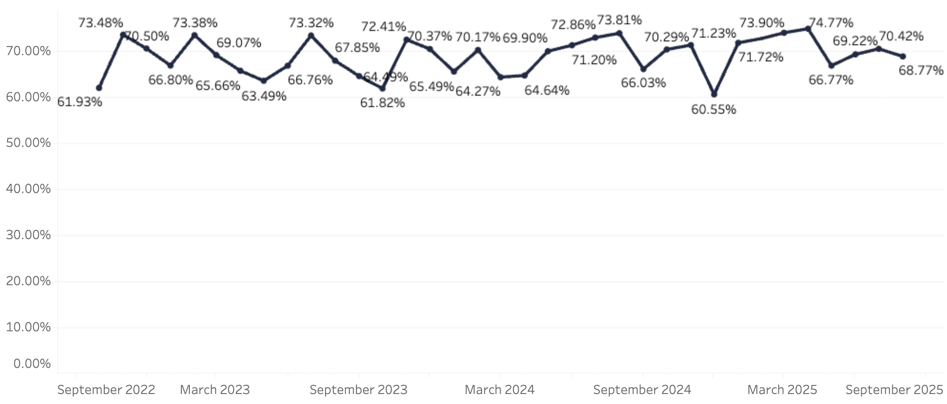
Tendances des compétences numériques sur les marchés du travail africains
L'analyse des offres d'emploi dans quatre pays africains montre que près de 7 postes vacants sur 10 (68,9%) nécessitent des compétences numériques.
La demande la plus forte est concentrée dans les professions liées aux TIC (telles que les programmeurs, les développeurs de logiciels et les professionnels des réseaux) où la culture numérique est presque universelle (plus de 95%).
Au niveau sectoriel, les exigences numériques s’étendent bien au-delà des TIC, avec des parts élevées observées dans les services professionnels, la finance, l’énergie et le commerce de détail.
Les compétences de base en demande comprennent la littératie informatique, les logiciels de bureau, l'analyse de données et la programmation, mettant en évidence les bases nécessaires à la participation à l'économie numérique.
Source : ETF & Lightcast Offres d'emploi mondiales

Slide 14
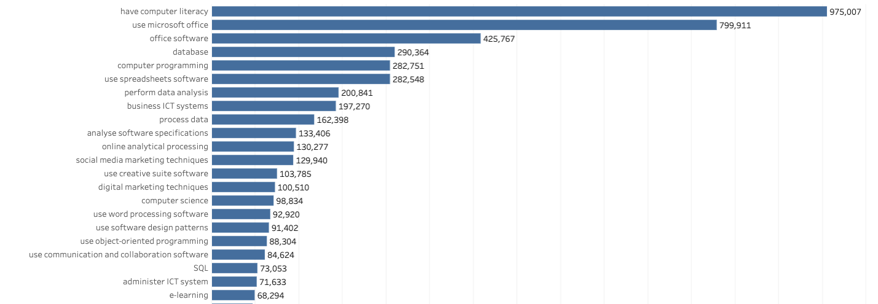
Tendances des compétences numériques sur les marchés du travail africains
Les employeurs recherchent principalement des compétences numériques fondamentales: connaissances informatiques (975k), Microsoft Office (800k) et systèmes ERP\office (426k). Au-delà des bases, la demande s'étend aux bases de données, à la programmation et à l'analyse de données, ce qui montre le besoin de capacités avancées.
Des compétences telles que le marketing numérique, les médias sociaux et l’apprentissage en ligne illustrent la propagation de la numérisation dans l’ensemble des industries.
Ce mélange souligne l'importance à la fois de la culture numérique universelle et de l'expertise technique spécialisée.
Source : ETF & Lightcast Offres d'emploi mondiales

Slide 15
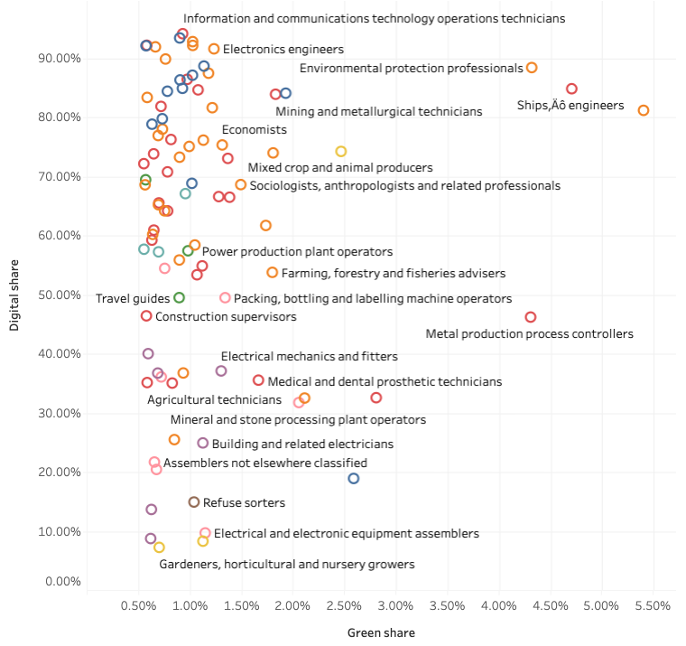
Où le numérique rencontre le vert sur le marché du travail
La double transition n’est pas répartie uniformément entre les professions.
Au sommet, les rôles des TIC montrent une adoption numérique quasi universelle, mais seulement des liens modestes avec les compétences vertes.
Des professions telles que les professionnels de l'environnement, les exploitants de centrales électriques et les producteurs agricoles se trouvent à l'intersection, nécessitant une expertise écologique et numérique, essentielle pour la future main-d'œuvre.
Pourtant, de nombreux rôles techniques et manuels restent en marge, avec une faible adoption dans les deux domaines, indiquant où la reconversion et l’action politique seront les plus urgentes.
Part numérique et part verte – Base de données ETF – Pays africains – Lightcast
Source : ETF & Lightcast Offres d'emploi mondiales

Slide 16

Établir un lien entre les qualifications et les professions: une approche fondée sur les données
1
  Relier l'éducation aux besoins du marché du travail: Le tableau de bord des profils professionnels vise à relier de manière transparente les résultats scolaires (qualifications) aux demandes du marché du travail (professions).
3
  Normes guidées pour les qualifications: ces profils professionnels communs fondés sur des données peuvent guider et éclairer la conception des normes de qualification, en les rendant plus pertinentes et en les alignant sur les besoins réels du marché du travail.
2
  Informations fondées sur les données: En utilisant de grandes données sur le marché du travail, l'approche est fondée sur les demandes et les tendances du monde réel.
4
  Alignement de l'éducation sur les exigences du marché: veille à ce que les établissements d’enseignement puissent préparer les étudiants aux compétences et aptitudes véritablement recherchées sur le marché du travail, améliorant ainsi l’employabilité et la réussite professionnelle.

Slide 17
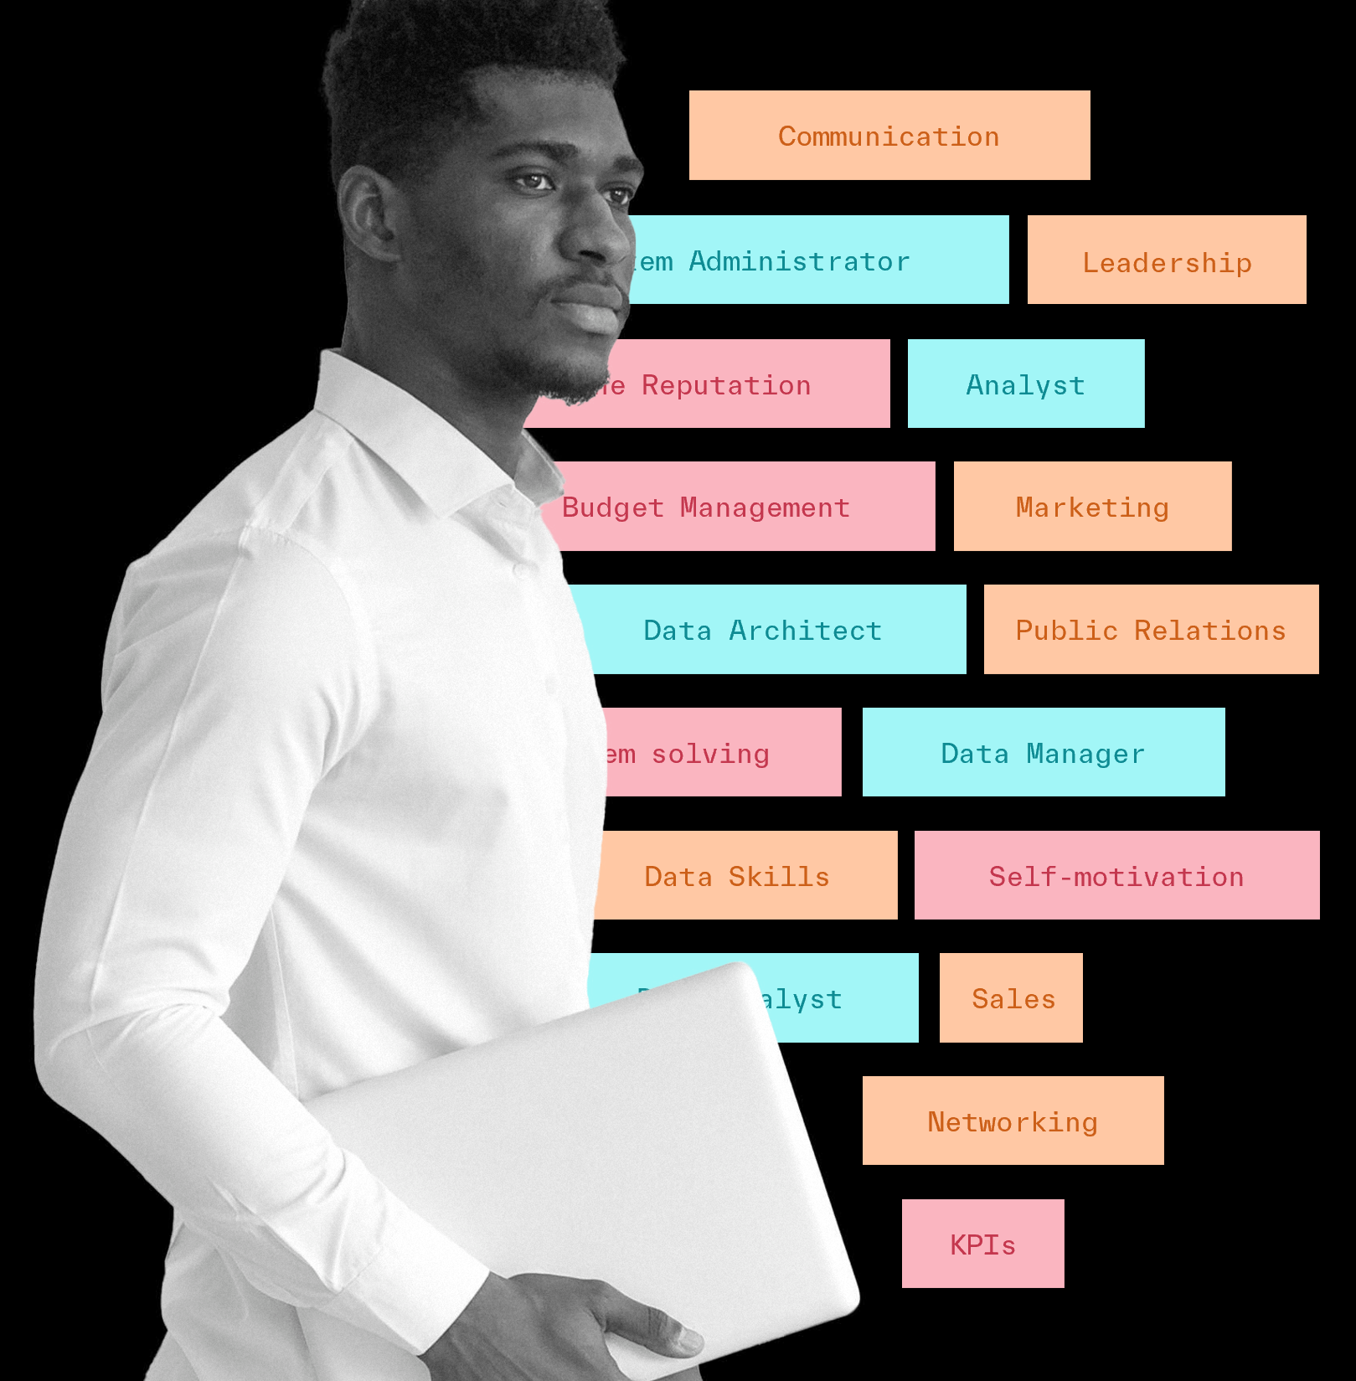
Profils professionnels communs
Définition d’un emploi fondée sur les données, en mettant l’accent sur les connaissances en matière de compétences.
Ils mélangent des données conventionnelles et de nouvelles métriques pour informer
sur la demande et les parcours d’études possibles pour accéder à une profession (qualification).

Slide 18
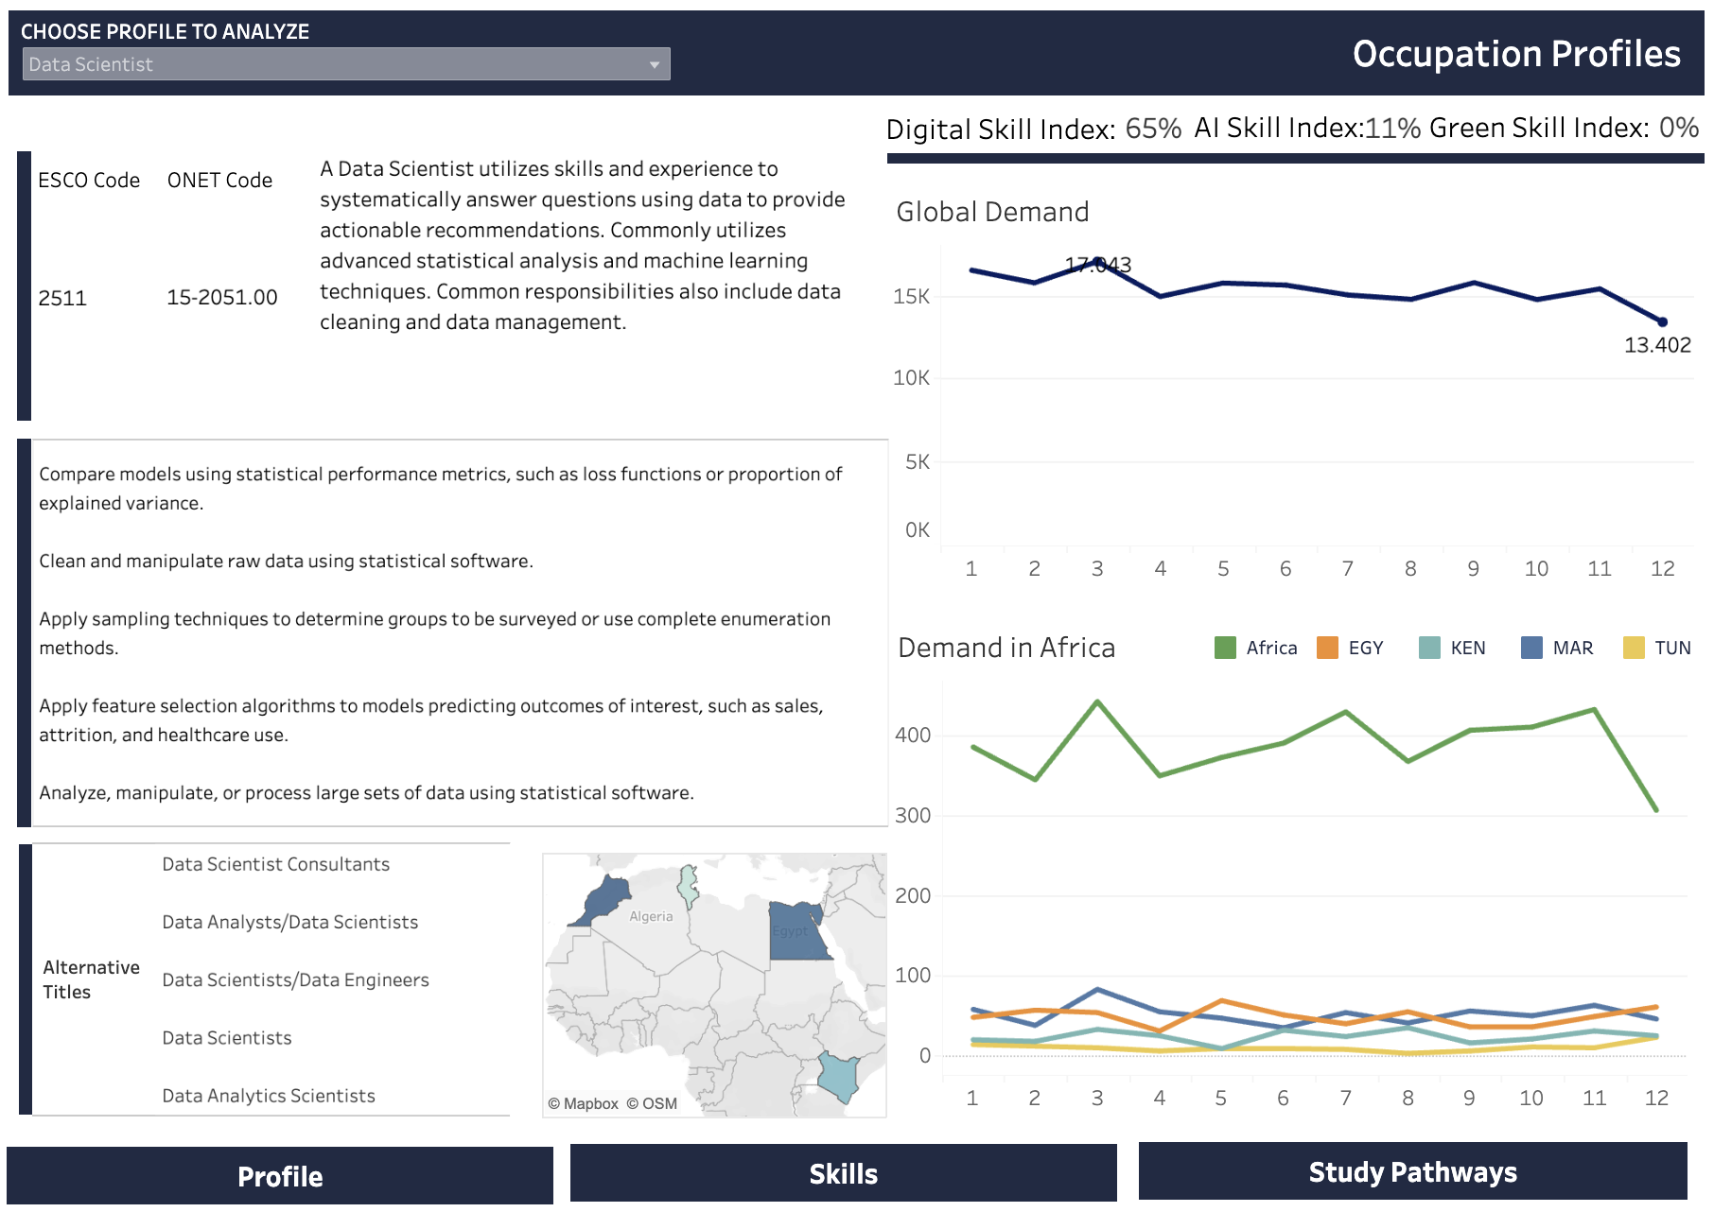
Des données sur les compétences aux profils professionnels communs
La fréquence des compétences et les taxonomies internationales sont le point de départ...
Le tableau de bord présente à l'utilisateur la possibilité de choisir un profil spécifique et d'obtenir les informations suivantes à ce sujet:
Description du profil choisi
Correspondance du profil choisi avec les profils des taxonomies ESCO et ONET
Description des tâches fournie par ONET
Titres d'emploi alternatifs que le profil est présenté sur le marché
Demande mondiale (nombre d'offres d'emploi) pour le profil d'emploi
Demande dans tous les pays africains et 4 pays en particulier l'Egypte, le Kenya, le Maroc et la Tunisie

Slide 19
Comment informer sur les tendances en matière de compétences?
Compétences définitoires, distinctives et nécessaires
1. Définir les compétences représente les tâches et les responsabilités quotidiennes du travail. Un employé a besoin de ces compétences pour se qualifier et réussir dans cette profession.
2. Les compétences distinctives sont des compétences avancées qui sont appelées à l'occasion. Un employé possédant ces compétences est probablement plus spécialisé et capable de se différencier des autres dans le même rôle.
3. Les compétences nécessaires sont des compétences spécialisées requises pour ce poste et pertinentes pour d’autres postes similaires. Un employé a besoin de ces compétences comme éléments de base pour effectuer les compétences de définition plus complexes.

Slide 20
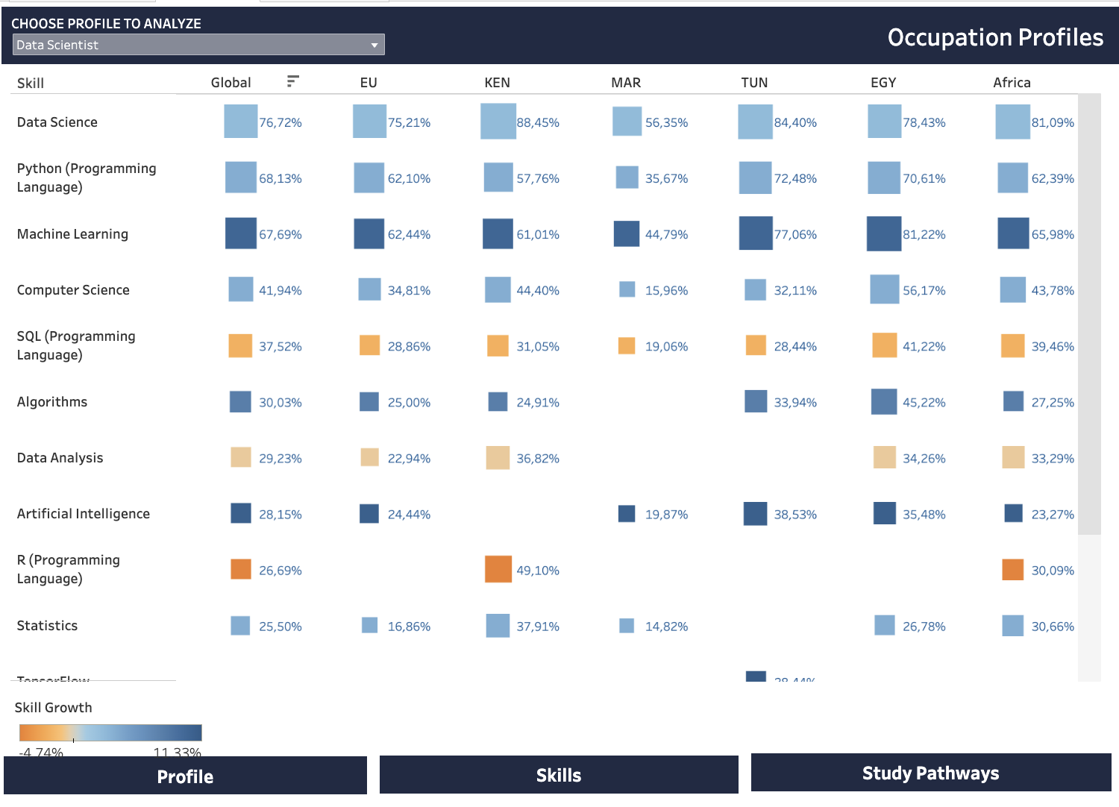
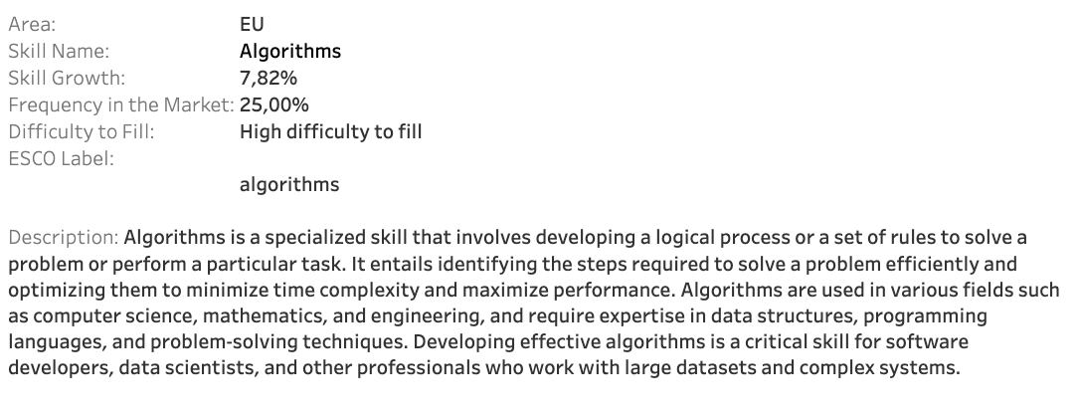
Des données sur les compétences aux profils professionnels communs
Capturer et comparer les tendances émergentes
La section Compétences du tableau de bord analyse les compétences pour le profil d'emploi sélectionné:
Compétences spécialisées par rappel de compétences dans les offres d'emploi disponibles Globalement, au sein de l'UE et parmi les offres d'emploi de 4 pays spécifiques en Afrique. Le rappel est exprimé en pourcentage des compétences disponibles
Les données sont codées par couleur en fonction de la croissance projetée des compétences sur le marché. La valeur exacte de la croissance projetée peut être vue en planant sur la compétence dans la compétence.
Tooltip démontre également la description détaillée de la compétence

Slide 21
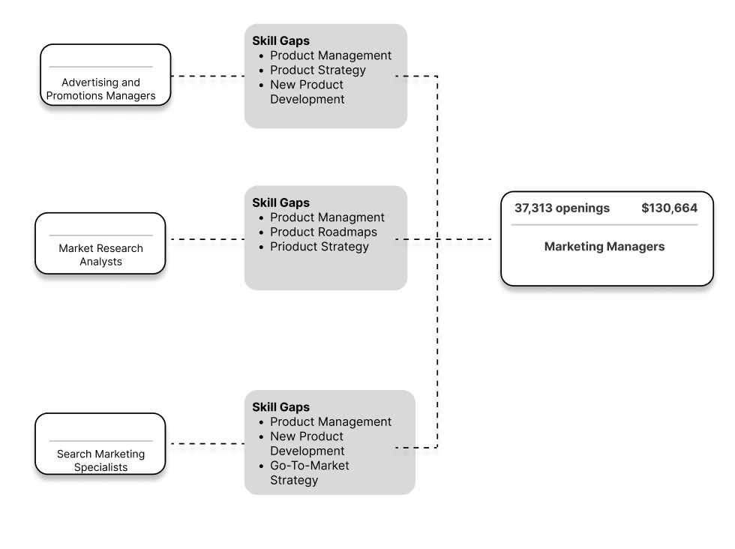
Emplois Next-Step: Voies de carrière et d'études
Les parcours professionnels permettent aux prestataires de formation d’identifier les compétences communes requises pour faire progresser la main-d’œuvre locale vers des postes à pourvoir.
Des passerelles sont établies entre des postes présentant de fortes proximités de compétences, et les écarts de compétences restants (« last mile skill gaps ») sont précisés afin de pouvoir être comblés par des formations ciblées.
Analyse des parcours de carrière:
Responsables marketing

Slide 22
Des données sur les compétences aux profils professionnels communs
Identifier les parcours de carrière et d'études
Avanceurs: Emplois qui paient plus et qui appartiennent au même groupe professionnel que la profession source.
Avancement latéral: Emplois qui paient plus mais nécessitent une transition vers un nouveau groupe professionnel par opposition à la profession source.
Similaires: Emplois qui paient un salaire comparable et qui appartiennent au même groupe professionnel que la profession source.
Transition latérale: Emplois qui paient un salaire comparable mais nécessitent une transition vers un nouveau groupe professionnel par opposition à la profession source.

Slide 23
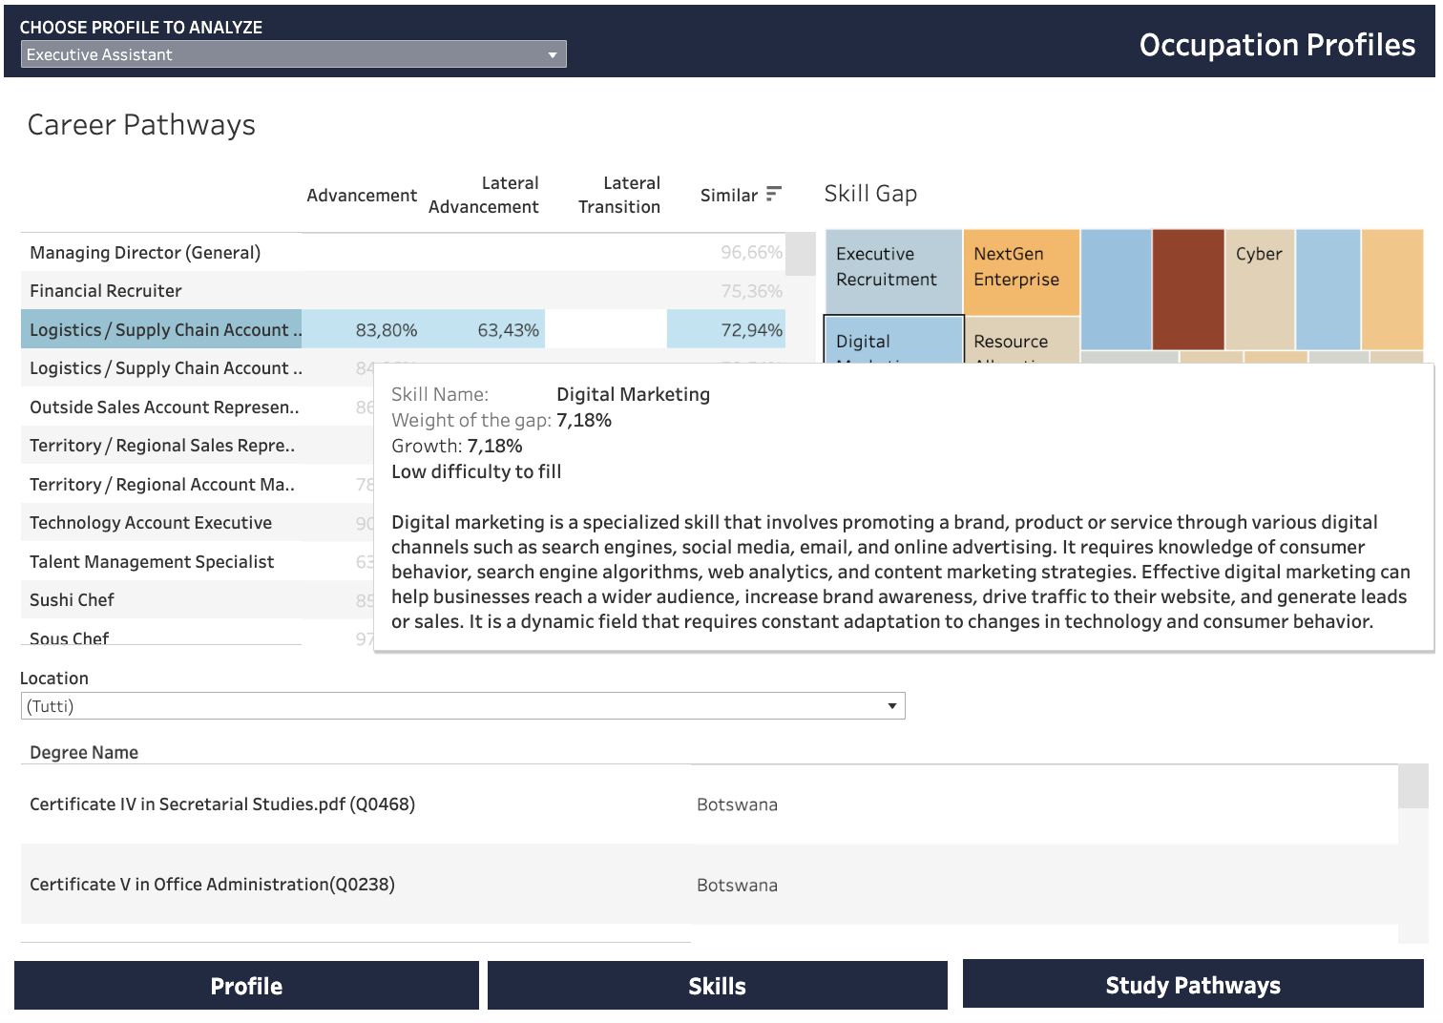
Des données sur les compétences aux profils professionnels communs
Identifier les parcours de carrière et d'études
La section analyse les parcours pour le profil sélectionné: les parcours professionnels liés au profil spécifique et les parcours éducatifs qui y mènent.
Pour le profil sélectionné, la liste des professions est présentée, distribuée par 4 catégories hiérarchiques différentes: Avancement, Avancement latéral, Transition latérale ou niveau similaire. Pour chacun d'eux, l'indice de similitude est donné.
Lors de la sélection d'une carrière spécifique, l'utilisateur peut également voir le déficit de compétences existant à partir du profil choisi et du profil original de l'analyse. Les compétences sont codées en couleur par le poids de la compétence pour analyser l'écart.
L'utilisateur est également présenté avec la liste des degrés liés au profil d'analyse à divers endroits dans les pays africains.

Slide 24

Qu'est-ce que cela signifie pour les décideurs politiques et les prestataires de services éducatifs?
Les décideurs politiques et les prestataires de services éducatifs doivent travailler ensemble pour établir un lien entre les qualifications et les compétences exigées afin de répondre à un marché du travail en évolution rapide.
Planification et développement: Quels cours sont les plus susceptibles d'offrir aux étudiants un résultat de carrière solide?
Informer les étudiants: communiquer aux étudiants comment vos cours les prépareront à leur avenir.
Conception du cours: Quelles connaissances, compétences et attributs un cours doit-il développer pour préparer les étudiants au monde du travail?
Conseils de carrière: habiliter les conseillers de carrière avec des informations détaillées pour enrichir leurs conseils, ouvrant de nouvelles possibilités pour les étudiants.
Engagement civique: dialoguer avec des parties prenantes plus larges avec un langage commun de données.

Slide 25


4 points principaux à retenir
Les éléments constitutifs du travail
C’est un monde complexe
Les compétences décrivent les compétences et les expériences dont les travailleurs ont besoin pour accomplir des tâches clés dans leur rôle
Souvent décrit par les employeurs dans leurs annonces d'emploi
Les tendances macroéconomiques affectent différentes parties du marché du travail de différentes manières (mixité de l’offre et de la demande de compétences)
Il est essentiel d’adopter une approche fondée sur les données.

Slide 26

Merci. Des questions?
Coordonnées:
Mauro Pelucchi – responsable de la science mondiale des données – mauro.pelucchi@lightcast.io

